Slide 1
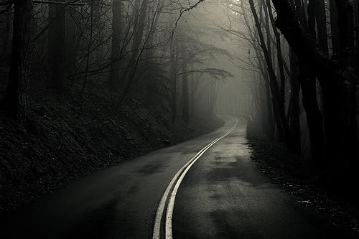
La Autoestima y sus pasos para ser una persona segura
Tecnología didáctica
La autoestima en toda sus dimensiones
Martina Sánchez Guerra
4-206-408

Slide 2
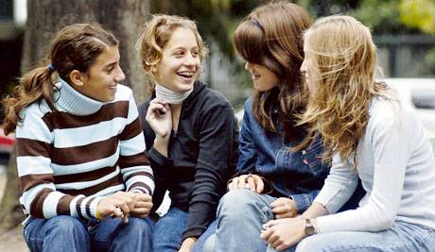
El valor de la Autoestima
La autoestima puede definirse como un amor sano y adecuado a sí mismo. Significa que la persona es consciente de sus fortalezas y capacidades, y reconoce sus debilidades y defectos. La autoestima constituye una posición de valor que el individuo se otorga y donde se conjugan su carácter exclusivo y singular como persona, y la dignidad a la que tiene derecho por el hecho de existir.
Toda persona está llamada a reconocer su propio aprecio personal por ser una creación de Dios y las virtudes dadas por la naturaleza.

Slide 3
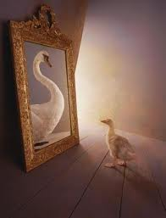
Algunas razones para auto valorarse son:
- El diseño exclusivo que tiene cada persona, puesto que no hay dos individuos absolutamente iguales.
- Motivación para realizar un proyecto de vida personal que ponga en ejecución las habilidades, capacidades, aptitudes, talentos y dones.
- La capacidad de amarse a sí mismo como única posibilidad de dar y expresar amor a los otros (nadie puede dar de lo que no tiene y esto se cumple para al amor)
- Tener una mejor calidad de vida: Una vida que merezca vivirse por su disfrute y desafíos constantes.
- Valorar el propósito que Dios tiene para cada persona a lo largo de su vida (crecimiento y desarrollo)

Slide 4
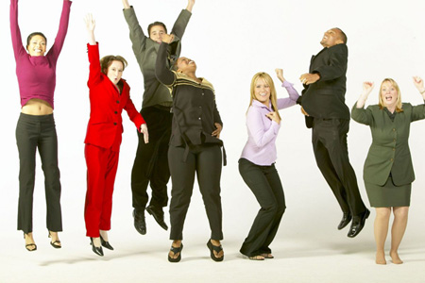
De modo que la autoestima se entiende como:
- "La estima que se tiene la persona"
- "El concepto apropiado que tiene la persona al pensar de sí misma"
- "El respeto integral por la vida corporal propia"
- "La aceptación del valor y la dignidad que Dios da al hombre en general"
- "La confianza en lo que se hace"
- "La seguridad de ser uno mismo"
- "Valorar a otros por cuanto el individuo se valora a sí mismo"

Slide 5
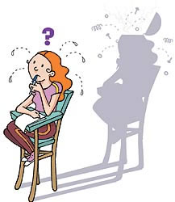
Las siguientes preguntas se deben responder con sinceridad:
¿Cómo se encuentra mi autoestima en la actualidad? ¿Por qué?
2. ¿Cuál de los anteriores parámetros considera un estímulo para desarrollar o mejorar su autoestima? ¿Por qué?

Slide 6
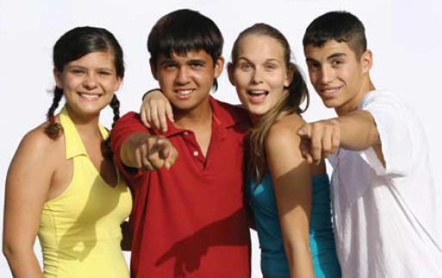
"LA AUTOESTIMA SE MANIFIESTA EN LO QUE PENSAMOS, DECIMOS, SENTIMOS Y HACEMOS. ES UNA FORMA DE EXPRESIÓN PERSONAL"
La autoestima puede definirse como un amor sano y adecuado a sí mismo. Significa que la persona es consciente de sus fortalezas y capacidades, y reconoce sus debilidades y defectos. La autoestima constituye una posición de valor que el individuo se otorga y donde se conjugan su carácter exclusivo y singular como persona, y la dignidad a la que tiene derecho por el hecho de existir.
Toda persona está llamada a reconocer su propio aprecio personal por ser una creación de Dios y las virtudes dadas por la naturaleza.

Slide 7
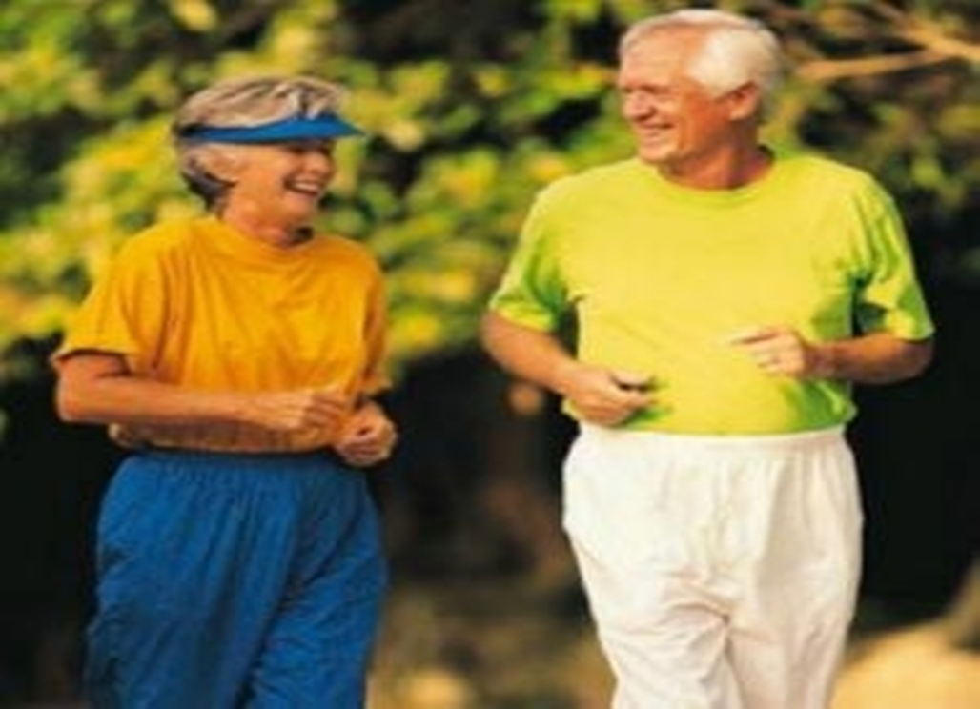
Algunas razones para auto valorarse son:
- El diseño exclusivo que tiene cada persona, puesto que no hay dos individuos absolutamente iguales.
- Motivación para realizar un proyecto de vida personal que ponga en ejecución las habilidades, capacidades, aptitudes, talentos y dones.
- La capacidad de amarse a sí mismo como única posibilidad de dar y expresar amor a los otros (nadie puede dar de lo que no tiene y esto se cumple para al amor)
- Tener una mejor calidad de vida: Una vida que merezca vivirse por su disfrute y desafíos constantes.
- Valorar el propósito que Dios tiene para cada persona a lo largo de su vida (crecimiento y desarrollo).

Slide 8

La formación de la autoestima
La influencia ejercida por otras personas: Dependiendo del trato que se haya recibido (positivo o negativo) las personas pudieron haber aprendido a quererse y sentirse valoradas, o por el contrario, a sentir desprecio y rechazo por sí mismas.
El lenguaje afectivo: Este factor se incluye en el anterior. Sin embargo, se referencia aquí, por cuanto las palabras tiene un poder especial para edificar o destruir la vida de una persona.
Las comparaciones familiares y sociales: Comparar a las personas, generalmente para hacerles quedar mal o hacerlas sentir inferiores o ridículas, es de mal gusto y causa heridas que duran años en forma de ira y resentimiento.
El proyecto de vida presente: Las metas, proyectos, planes pueden ser causa de frustración y afectar la autoestima, haciendo sentir a las personas incapaces, con estancamiento y desesperanza.

Slide 9

Las manifestaciones de la autoestima
En este proceso se entiende las formas como se puede reconocer la autoestima, sus manifestaciones diversas. Cuando las personas actúan, hablan, piensan, presentan determinada apariencia personal, están estableciendo puentes para evidenciar cómo viven interiormente su dignidad, sus valores. Todo ello, por supuesto, aflora cuando se interactúa con otros o en determinadas circunstancias.

Slide 10
Dichas manifestaciones, entonces, son:
El plano de los conceptos, es decir, las ideas que las personas tiene de sí mismas.
El plano de las imágenes personales interiorizadas, es decir, como las personas valoran su cuerpo, su apariencia, implementan o no el autocuidado.
El plano de las evaluaciones personales, es decir, cuando las personas se examinan a sí mismas y llegan a algún tipo de conclusión. Se habla aquí de la autoevaluación.

Slide 11
La autoaceptación
El concepto personal se compone de diversas influencias: lo familiar, lo intelectual, lo económico, lo espiritual, lo emocional, que al presentar complicaciones incomodan la vida interior, por supuesto, mental de la persona. Por ejemplo: alguien puede rechazarse por pertenecer a determinada familia, tener específico trabajo, ser emocionalmente dependiente, no haberse capacitado.
La autoaceptación pese a tener un enfoque más interno en la persona, conduce a pensar en un ámbito delicado donde el individuo debe hacer las paces consigo mismo a pesar de que su condición no sea la más favorable.

Slide 12
¿Aceptarse en qué aspectos?:
Como empleado con oportunidad de excelencia.
Como padre más amoroso con sus hijos.
Como amigo más fiel y sincero.
Como estudiante más comprometido con su curso.
Como creyente que necesita de Dios.
Como pensador que cuida su mente lo máximo posible.
Como persona que desea cambiar en verdad.
Como esposo(a) que cumple con su rol.
Como ciudadano que valora su ciudad.

Slide 13
El cuidado y aprecio corporal recibido en la infancia/adolescencia.
El papel de la cultura y los medios de comunicación.
Objetivos desmedidos.
Autoimagen

Slide 14
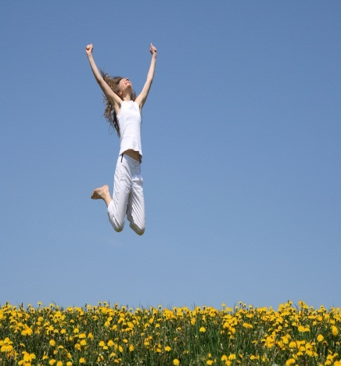
MEDIANTE UNA ADECUADA AUTOIMAGEN EL CUIDADO PERSONAL SE VUELVE EQUILIBRADO, COMPRENDIENDO QUE TODAS LAS PERSONAS SON DISTINTAS, AUN EN EL PLANO FÍSICO, Y QUE ES UN RIESGO TRATAR DE HACER DE ELLAS MODELOS O COPIAS PARA DETERMINAR QUE ESTÁ BIEN O MAL

Slide 15
Metas desproporcionadas
Compararse con otras personas
Obstáculos para una adecuada autoestima
Ausencia de metas
Relaciones interpersonales adecuadas
Esquemas erróneos de pensamiento

Slide 16

LA AUTOESTIMA ES UNA VIVENCIA DINÁMICA QUE PUEDE VERSE AFECTADA O ENRIQUECIDA EN DISTINTOS PERIODOS DE LA VIDA. ES IMPORTANTE TOMAR Y APRENDER LO MEJOR DE CADA ACONTECIMIENTO VITAL PARA SU FORTALECIMIENTO

Slide 17
Cómo sanar y mejorar su autoestima
Debe aclararse que la autoestima no es el puente directo hacia la felicidad como se hace creer muchas veces, pero sí ayuda mucho a vivir mejor consigo mismo.
Debe, entonces, identificarse la raíz o factor y desde cuándo viene afectando, de forma que el amor propio, la dignidad comenzaron a sentirse perdidos. Generalmente los anteriores factores presuponen un nivel bajo de autoestima y uno alto de autodesprecio. Allí debe decidirse perdonar a quien haya causado la herida o la mala influencia. También autoperdonarse cuando la propia persona se ha causado daños por sus malos comportamientos y decisiones. El perdón es una llave milagrosa que desata el alma y la vida emocional de influencia malsanas y sentimientos de amargura total. Como tal el perdón es una decisión que no se puede forzar sino que surge de la disposición de mejorar y no seguir con las cargas del pasado.

Slide 18
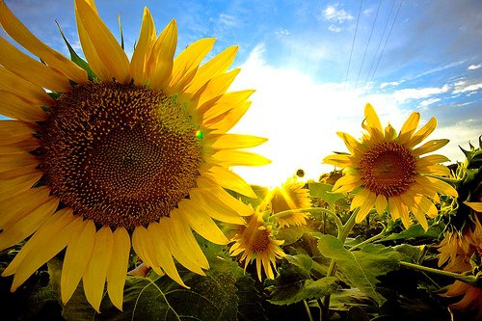
"RECUERDE: LA AUTOESTIMA ES EL AMOR SANO Y DIGNO A SÍ MISMO, NO TIENE QUE VER CON DEFORMACIONES DEL YO COMO LO SON: EL EGOÍSMO, EL EGOCENTRISMO, LA EGOLATRÍA, EL NARCISIMO... ES LA DIMESIÓN REAL DE SER UNO MISMO"
GRACIASSSSS……

